Slide 1
Akuuttitiimi
Lasten ja nuorten mielenterveys- ja riippuvuushoidon palvelut
Lasten ja nuorten varhaisen tuen palvelut

Slide 2
AKUUTTITIIMI
Akuuttitiimi on yksi lasten ja nuorten mielenterveys- ja riippuvuuspalvelujen palveluista varhaisen tuen palveluissa.
Elokuusta 2023 lähtien akuuttitiimissä on neljä sairaanhoitajaa hyvinvointialueella, jotka päivystävät arkisin klo 8-16.
Työ on mielenterveyden, päihteiden ja riippuvuuksien hoitoon liittyvää tukea, palveluohjausta ja muutosvalmennusta. Tapaamisissa hyödynnetään mm. Käynti Kerrallaan Terapiaa (KKT).
Palvelua tarjotaan paikkakunnan toiveiden mukaan nuorille ja nuorille aikuisille (13-29v)
Tapaamiseen voi tulla sovitusti ajanvarauksella tai walk in- periaatteella. Asiakas, huoltaja tai työntekijä voi olla halutessaan yhteydessä etukäteen soittaen tai viestien tekstarilla tai whatsapilla.
Akuuttitiimin muodostavat päivystävä sairaanhoitaja ja paikkakunnan hyvinvoinnin palvelut. Alueen Ohjaamojen, samoin opiskeluterveydenhuollon työntekijöiden sekä alueen muiden toimijoiden, kuten sosiaalityön kanssa tehdään tiivistä yhteistyötä. Psykiatrian konsultaatiomahdollisuus 13-18v asiakkaiden osalta kuntakonsultaatiotiimeissä (n. 2 viikon välein).

Slide 3


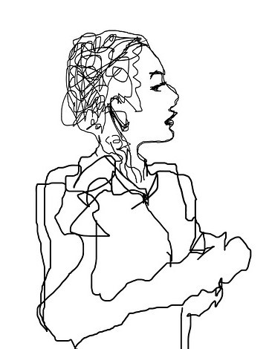

Akuuttitiimin työnkuva
huoltajat
Akuutti tuki nuorelle ja jatko(hoido)n suunnittelu ja ohjaaminen
Hoidon tarpeen arviointi – mielenterveys- ja päihdeongelmat
Tuki perheelle/läheisille ja alueen ammattilaisille
Moniammatillinen yhteistyö paikallisten ja erikoissairaanhoidon toimijoiden kanssa
Tapaamiset paikkakunnalla sovitusti, walk-in tai etänä
nuori 13-v ->
ammattilaiset

Slide 4
Asiakkaita ohjanneet tahot Tapaamispaikat
sosiaalityö (sosiaaliohjaaja,
jälkihuolto, sosiaalityöntekijä,
perhetyö)
koulukuraattori
terveydenhoitaja
etsivä nuorisotyöntekijä
omavalmentaja
pajavalmentaja
Y-tiimi
psykologi
huoltaja
alueen Ohjaamot
perhekeskus
nuoren koti
ulkoilumaastot
nuoren kanssa palvelussa käyminen

Slide 5
Akuuttitiimin asiakastapaamisten aiheet
ahdistus
akuutti kriisi
alakuloisuus/masennus
arjen haasteet
ihmissuhteiden haasteet
kannattelu ennen hoidon alkua
koulukiusaamisesta selviytyminen
läheisen mielenterveys- tai riippuvuushaasteet
mielialan vaihtelut
neuropsykiatriset haasteet
riittämätön keskustelutuki
palveluohjauksen tarve
päihteet/riippuvuudet
opinnot/työllistyminen/tulevaisuus
tuki huoltajalle nuoren tilanteen vuoksi
väsymys/jaksamattomuus
univaikeudet

Slide 6
Akuuttitiimin asiakkaiden jatko-ohjautumistahot
Sotekeskus, psykiatrinen sairaanhoitaja
Päivystys
Nuorisopsykiatrian tiimi
Opiskeluterveydenhuolto (koulukuraattori, terveydenhoitaja)
Lääkäri
Riippuvuusklinikka
Etsivä nuorisotyöntekijä
YTHS
Psykiatrian pkl tai osasto
Sosiaalityö

Slide 7
Akuuttitiimi, sairaanhoitajat
Järvi-Pohjanmaa ja Kaksineuvoinen
p. 040 636 7917
Lapua ja Seinäjoki
p. 040 186 1166
Seinäjoki ja Ilmajoki
p. 050 477 0119
Kurikka ja Suupohja
p. 040 636 7313

